Slide 1




Slide 2

CONSEJO NACIONAL DE OPERACIONES 2024
Reunión ordinaria No. 762
05 de Septiembre de 2024
Consejo Nacional de Operación

Slide 3

Capacidad instalada: 20.737 MW (Sol 1,262 MW*)
Líneas a 500 kV: 3.651 km.
Líneas a 230/220 kV: 13.626 km
Líneas a 115/110 kV: 12.344 km
Subestaciones STN y STR: 774 (no incluye SDL)
Enlaces Centro-Caribe: 4 x 500 kV
Enlaces Centro-SurOcc: 2 x 500 kV
Interconexiones Inter: 2 x 230 kV
FACTS: 2 x 500 kV + 1 x 230 kV
DFACTS: 4 x 230 kV + 1 x 110 kV
Composición de la red

Slide 4
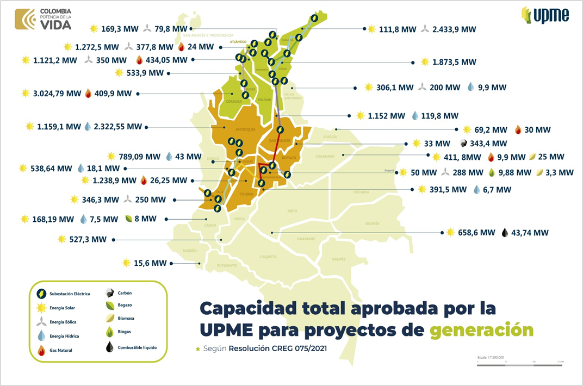
Expansión en generación
Instalado: 20,23 GW
Aprobado: 23,81 GW
Resultante: 44,04 GW
(2023 – 2032)

Slide 5
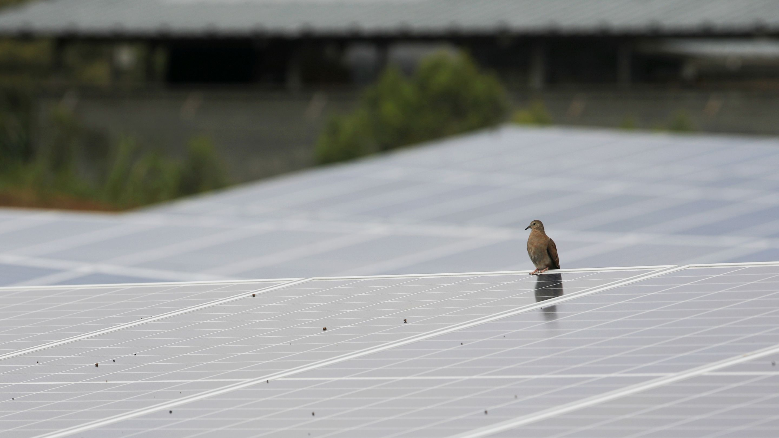


CONVOCATORIAS

Slide 6
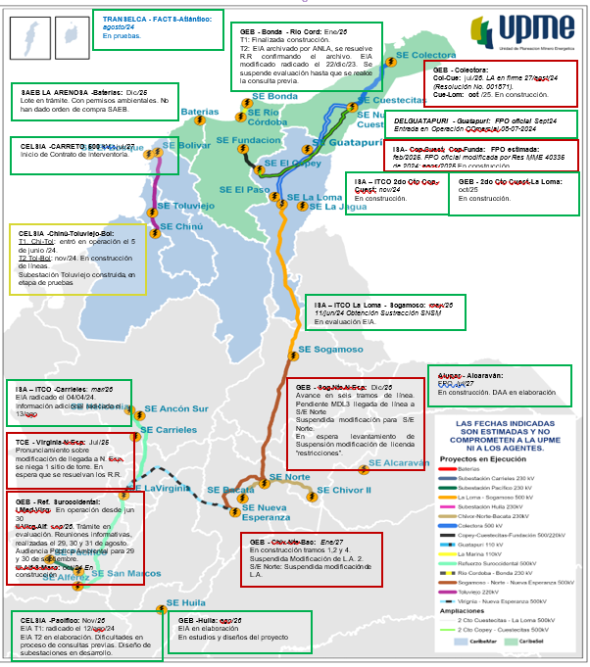

Expansión en ejecución
STN: 14
STR: 2
Ampliación: 3
F-CE-01_V4

Slide 7

Próxima expansión
Carreto, Pasacaballos y Trafo Bolívar
Sogamoso, Primavera, Cabrera
Área | OBRA | FPO | Estado
Huila | Subestación Huila 230 kV y dos líneas de transmisión a interceptar línea Mirolindo – Betania | 2026 | Adjudicada
Santander | 4 transformador Sogamoso 500/230 kV | 2024 | Adjudicada
Santander | 2 transformador Primavera 500/230 kV | 2024 | Adjudicada
Casanare | Subestación Alcaraván y línea de transmisión San Antonio - Alcaraván 230 kV | 2027 | Adjudicada
Arauca | Subestación La Paz y línea de transmisión Alcaraván - Banadía - La Paz 230 kV | 2028 | Desierta
Bolívar | Subestación Carreto 500 kV y línea de transmisión a interceptar Bolívar – Sabanalarga | 2027 | Adjudicada
Casanare | Alcaraván STR 115 kV | 2027 | Estructurada
Arauca | La Paz 115 kV | 2028 | Estructurada
Bolívar | Pasacaballos 230 kV | 2027 | Por Adjudicar
Santander | Cabrera 230 kV | 2027 | Prepublicada
Antioquia | San Lorenzo 230 kV | 2027 | Prepublicada
Caldas | Salamina 230 kV | 2027 | Estructurada
Valle del C | Estambul 230 kV | 2026 | Estructurada
Putumayo | Renacer - Yarumo 115 kV | 2027 | Estructurada
Tolima | Mirolindo - Gualanday 115 kV | 2027 | Estructurada
Tolima | Flandes - Lanceros 115 kV | 2027 | Estructurada
Cundinamarca | Bahía trafo Nueva Esperanza 500 kV | 2026 | Adjudicada
Chocó | Compensación capacitiva | 2025 | Estructurada
Córdoba | 2 Cto Sahagún 500 kV | 2026 | Adjudicada
Bolívar | 3 trafo Bolívar | 2026 | Adjudicada
2° Sahagún
La Paz STN y STR
San Lorenzo
Quibdó
Alcaraván STN y STR
N. Esperanza, Flandes, Gualanday
Huila
Renacer - Yarumo
Adjudicada
Abiertas oficialmente
Próximas
Pendientes, prioritarias
F-CE-01_V4
F-CE-01_V4

Slide 8
Próxima expansión
Área | OBRA | FPO | Estado
Huila | Subestación Huila 230 kV y dos líneas de transmisión a interceptar línea Mirolindo – Betania | 2026 | En ejecución
Santander | 4 transformador Sogamoso 500/230 kV | 2024 | Adjudicada
Santander | 2 transformador Primavera 500/230 kV | 2024 | Adjudicada
Casanare | Subestación Alcaraván y línea de transmisión San Antonio - Alcaraván 230 kV | 2027 | En ejecución
Arauca | Subestación La Paz y línea de transmisión Alcaraván - Banadía - La Paz 230 kV | 2028 | Declarada desierta
Bolívar | Subestación Carreto 500 kV y línea de transmisión a interceptar Bolívar – Sabanalarga | 2027 | En ejecución
Casanare | Alcaraván STR 115 kV | 2027 | Estructurada
Arauca | La Paz 115 kV | 2028 | Estructurada
Bolívar | Pasacaballos 230 kV | 2027 | Adjudicada
Santander | Trinitaria (Cabrera) 230 kV” | 2027 | Prepublicada
Antioquia | San Lorenzo 230 kV | 2027 | Prepublicada
Bolívar | Subestación Magangué 500 kV | 2028 | Estructurada
Valle del C | Estambul 230 kV | 2026 | Estructurada
Putumayo | Renacer - Yarumo 115 kV | 2027 | Estructurada
Tolima | Mirolindo - Gualanday 115 kV | 2027 | Estructurada
Tolima | Flandes - Lanceros 115 kV | 2027 | Estructurada
Cundinamarca | Bahía trafo Nueva Esperanza 500 kV | 2026 | Adjudicada
Chocó | Compensación capacitiva SVC | 2027 | Estructurada
Cundinamarca | Subestación Sopó 230 kV | 2027 | Prepublicada
Córdoba | 2 Cto Sahagún 500 kV | 2026 | Adjudicada
Bolívar | 3 Trafo Bolívar | 2026 | Adjudicada
F-CE-01_V4

Slide 9
Próxima expansión (ampliaciones)
F-CE-01_V4

Slide 10
MISIÓN TRANSMISIÓN

Slide 11
Qué es Misión Transmisión?
Es un plan ambicioso que busca abordar las necesidades críticas en la infraestructura en el STN y STR en Colombia, con un enfoque en la urgencia y la sostenibilidad a mediano y largo plazo, el cual se conforma de 4 dimensiones: .
Para esto y de acuerdo con la dimensión, se implementarán mecanismos actualmente vigentes que permitan dar cumplimiento con los objetivos planteados en cada dimensión.
1
Primer paquete de obras urgentes
2
Segundo paquete de obras urgentes
3
Plan de Expansión
4
Plan de Modernización del SIN

Slide 12
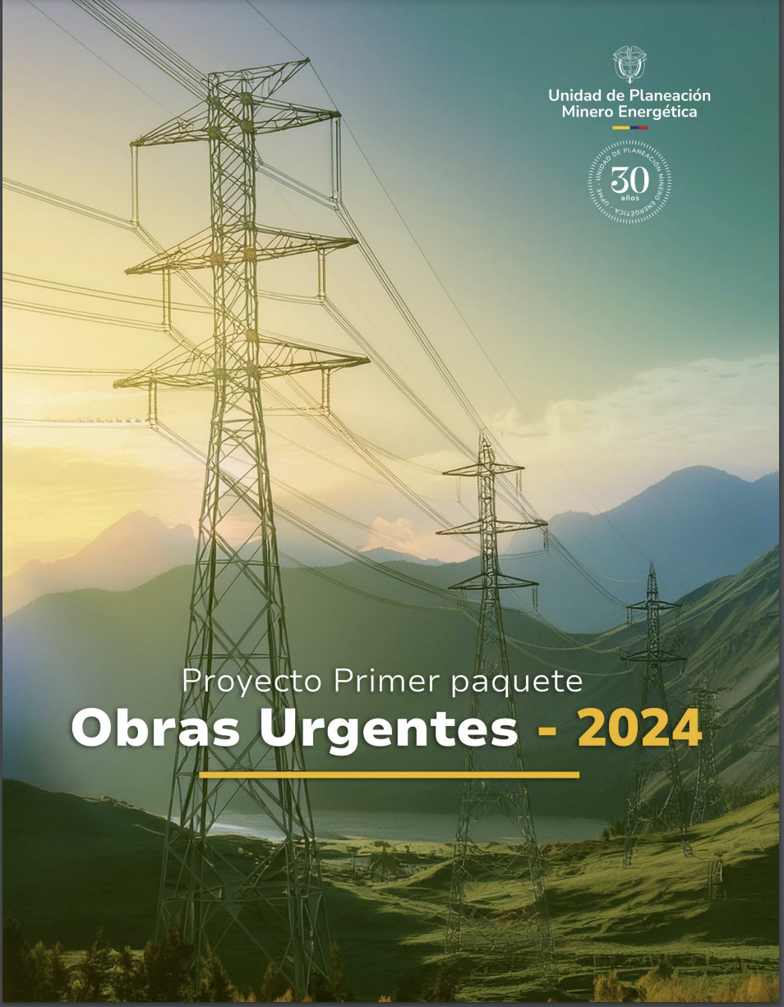
Dimensión No.1: Documento técnico
Antecedentes
Descripción del proyecto propuesto
Análisis técnicos y económicos
Fecha de puesta en operación
Conclusiones
Recomendaciones

Slide 13
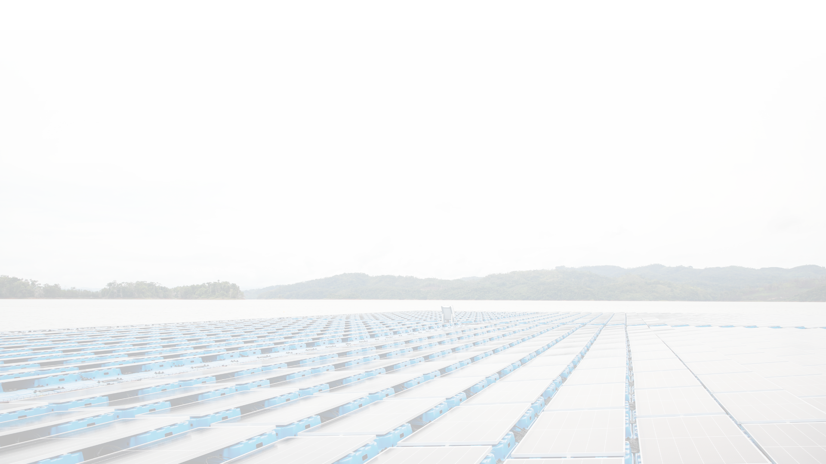

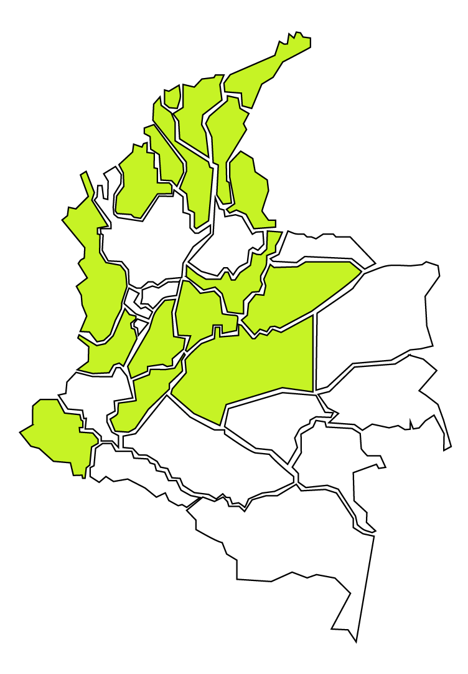
Primer paquete de obras Misión Transmisión - 2024
Guajira – Cesar – Magdalena
Compensadores Síncronos
50 MVAr - El Banco 110 kV
50 MVAr - La Jagua 110 kV
50 MVAr - Maicao 110 kV
50 MVAr - Guatapurí 110 kV
50 MVAr - Bureche 110 kV
Córdoba – Sucre
SE Magangué 500/115 kV y líneas asociadas (2028)*
Chocó
▪ SE Nueva Quibdó 115 kV (2030)
▪ SE Nueva Quibdó 220 kV (2030)
▪ SVC 30 MVAr Certegui (2027)*
Norte de Santander
▪ Ampliación SE Tonchala 230 kV (2028)
▪ SVC 80 MVAr - Ínsula 115 kV (2028)*
*Obras por mecanismo excepcional – Obras urgentes

Slide 14
Restricciones críticas eliminadas
Subárea | Restricción | ESPS | Estado | Obras UPME | FPO
Atlántico | Tebsa - Cordialidad / Caracolí - Cordialidad | No | Emergencia | Nueva subestación Galapa 110 kV | 2025
Bolívar | Sobrecarga en red completa de Ternera – Gambote 66 kV | No | Emergencia | S/E Nueva Arjona (Traslado de carga 68%); Carreto 500 kV; Carreto 66 kV | (2025 - 2027);2027
Córdoba -Sucre | Nueva Montería – Río Sinú 110 kV / Baja tensión en Rio Sinú 110 kV | Sí | Emergencia | Segundo circuito Nueva Montería - Rio Sinú | 2027
Córdoba -Sucre | Nueva Montería – Río Sinú 110 kV / Urrá - Tierra Alta 1 110 kV | Sí | Alerta | Segundo circuito Nueva Montería - Rio Sinú | 2027
Córdoba -Sucre | Chinú - Boston 1 110 kV / Chinú - Boston 2 110 kV | Sí | Alerta | Nueva Toluviejo 220/110 kV | 2025
Córdoba -Sucre | Chinú 3 500/110 kV / Chinú 1 500/110 kV + Chinú 2 500/110 kV | Sí | Alerta | S/E Magangue 500/110 kV y líneas asociadas; S/E Sahagun 500/110 kV y líneas asociadas | 2028; 2030
Córdoba -Sucre | Sobrecarga en red completa de Chinú – Sincé 110 kV | No | Emergencia | S/E Magangue 500/110 kV y líneas asociadas | 2028
Córdoba -Sucre | Chinú - Coveñas 110 kV / Boston - Sierra flor 110 kV | Sí | Alerta | Nueva Toluviejo 220/110 kV | 2025
Córdoba -Sucre | Chinú - Coveñas 110 kV / Chinú - Boston 1 110 kV | Sí | Alerta | Nueva Toluviejo 220/110 kV | 2025
Córdoba -Sucre | Sobrecarga en red completa de Chinú – San Marcos 110 kV | No | Emergencia | Cambio del CT a una capacidad de 580 A*; S/E Sahagun 500/110 kV y líneas asociadas | 2025;2030
Córdoba -Sucre | Interruptor 7020 S/E Chinú110 kV / Chinú 1 500/110 kV | Sí | Alerta | Nueva Toluviejo 220/110 kV | 2025
GCM | Valledupar 12 220/34,5/13,8 kV / Valledupar 1 220/34,5/13,8 kV | Sí | Emergencia | Nueva San Juan 110 kV | 2026
GCM | Valledupar 1 220/34,5/13,8 kV / Valledupar 12 220/34,5/13,8 kV | Sí | Emergencia | Nueva San Juan 110 kV | 2026
GCM | Valledupar – Guatapurí 34,5 kVLN599 / Valledupar – Guatapurí 34,5 kV LN 513 | Sí | Alerta | Guatapurí 110 kV; Nueva San Juan 110 kV | 2026
GCM | Sobrecarga en red completa de El Banco - El Paso 110 kV | No | Emergencia | S/E Magangue 500/110 kV y líneas asociadas | 2028
Norte de Santander | San Mateo - Ocaña 230 kV / baja tensión nodos Norte de Santander | No | Emergencia | Tonchalá 230/115 kV + SVC Insula | 2028
Norte de Santander | Cúcuta 230/115 kV / baja tensión nodos Norte de Santander | No | Emergencia | Tonchalá 230/115 kV + SVC Insula | 2028

Slide 15
Segundo paquete de obras Misión Transmisión – Candidatas
Bolívar
▪ Segundo circuito Bosque – Chambacu.
▪ Segundo circuito Ternera – Zaragocilla - Cartagena.
Atlántico
▪ Subestación Rio Mar 110 kV y líneas asociadas.
▪ Seccionamiento subestación Sabanalarga 220 kV.
Boyacá - Casanare
Subestación Aguaclara 230 kV y líneas asociadas (Aguaclara – Alcaravan 230 kV y Aguaclara – Chivor 2 230 kV).
Córdoba - Sucre
Refuerzo Montería - Segundo corredor Urra - Tierra Alta - Rio Sinu + 2do Trf Urra 220/110.
Oriental
▪ Corzo 500 kV y líneas asociadas.
▪ San Carlos – Corzo 500 kV / Primavera – Corzo 500 kV.
Cauca - Nariño
Segundo corredor Jamondino - Jardinera 115 kV.

Slide 16
Restricciones críticas en evaluación
Subárea | Restricción | ESPS | Estado | Obras UPME | FPO
Atlántico | El Río 110/34.5 kV / Unión- Magdalena 34.5 kV + Unión - El Río 1 34.5 kV | No | Emergencia | En reuniones con Aire mencionan la construcción de una obra el rio 110/13.8 para hacer los trasladaos de carga | Revisión UPME
Atlántico | Las Flores 1 110/34.5 kV / Las Flores 2 110/34.5 kV | No | Emergencia | Propone la subestación Riomar 110 con conexiones a las flores y a silencio | Evaluación
Atlántico | Las Flores 2 110/34.5 kV / Las Flores 1 110/34.5 kV | No | Emergencia | Propone la subestación Riomar 110 con conexiones a las flores y a silencio | Evaluación
Atlántico | Silencio 5N 110/34.5 / Las Flores 1 110/34.5 + Las Flores 2 110/34.5 | No | Emergencia | Propone la subestación Riomar 110 con conexiones a las flores y a silencio | Evaluación
Atlántico | Silencio 4N 110/34.5 / Las Flores 1 110/34.5 + Las Flores 2 110/34.5 | No | Emergencia | Propone la subestación Riomar 110 con conexiones a las flores y a silencio | Evaluación
Bolívar | Ternera 3 66/13.8/6.9 kV / Ternera 5 66/13.8/6.9 kV | Sí | Alerta | Traslado de carga | Evaluación
Bolívar | La Marina - Chambacú - 1 66 kV / Bosque - Chambacú 1 66 kV | Sí | Alerta | Seguno circuito Bosque -- Chambacu, Ternera - Zaragocilla - Cartagena | Evaluación
Bolívar | Bosque - Chambacú 1 66 kV / La Marina - Chambacú - 1 66 kV | Sí | Alerta | Seguno circuito Bosque -- Chambacu, Ternera - Zaragocilla - Cartagena | Evaluación
Bolívar | Ternera - Zaragocilla 66 kV / Cartagena - Zaragocilla 66 kV | Sí | Alerta | Seguno circuito Bosque -- Chambacu, Ternera - Zaragocilla - Cartagena | Evaluación
Bolívar | Cartagena - Zaragocilla 66 kV / Ternera - Zaragocilla 66 kV | Sí | Alerta | Seguno circuito Bosque -- Chambacu, Ternera - Zaragocilla - Cartagena | Evaluación
Bolívar | Sobrecarga en red completa de Bolívar - Villa Estrella 66 kV | No | Emergencia | Repotenciación línea Bolívar - Villa Estrella 66 kV | 2024*
Córdoba -Sucre | Urrá - Urabá 230 kV / Urrá - Tierra Alta 110 kV | Sí | Alerta | Refuerzo Montería - Segundo corredor Urra - Tierra Alta - Rio Sinu + 2do Trf Urra 220/110 | Evaluación
GCM | Sobrecarga en red completa de Valledupar 9 220/110 kV | No | Emergencia | Revisar - Traslado de carga + Aumento de capacidad del corredor guatapuri - valledupar | Revisión UPME
Cauca-Nariño | Jamondino - Jardinera 115 kV / Bajas tensiones en Tumaco 115 kV y Junín 115 kV | No | Alerta | Segundo corredor Jamondino - Jardinera 115 kV | Evaluación

Slide 17
NIVELES DE CORTOCIRCUITO

Slide 18
Introducción
Teniendo en cuenta las metodologías empleadas actualmente para el cálculo del nivel de corriente de cortocircuito en las diferentes subestaciones del SIN se ha identificado que 52 subestaciones presentarán niveles de corriente de cortocircuito superiores al 90% de la capacidad de interrupción para el año 2033.

Slide 19
Introducción
Dada la proyección de niveles de cortocircuito se ha identificado elementos críticos para la planeación y crecimiento del sistema.
Limitaciones en la expansión de la transmisión.
Limitaciones en la expansión del parque de generación
Altos costos de inversión

Slide 20
Capacidad asignada vs Nivel de corto

Slide 21
Presuntos incumplimientos de hitos

Slide 22
Sensibilidad de nivel de cortocircuito
Caso | Descripción | Potencia no considerada | Resumen de los resultados
A0 | Se consideran todas las plantas con concepto de conexión | 0 MW | Número de subestaciones > 100% : 52 Impacto promedio de reducción: 0%
A1 | No se consideran las plantas de que tienen 3 o más presuntos incumplimientos | 5189 MW | Número de subestaciones > 100% : 49 (Estadio 110 kV, Noroeste 110 kV) Impacto promedio de reducción: -3.43%
A2 | No se consideran las plantas de que tienen 2 o más presuntos incumplimientos | 7474 MW | Número de subestaciones > 100% : 47 (Estadio 110 kV, Noroeste 110 kV, Chinú Planta 110 kV, Bacatá 115 kV) Impacto promedio de reducción: -5.25%
A3 | No se consideran las plantas de que tienen 1 o más presuntos incumplimientos | 9638 MW | Número de subestaciones > 100% : 46 (Estadio 110 kV, Noroeste 110 kV, Chinú Planta 110 kV, Bacatá 115 kV, Ramada 115 kV) Impacto promedio de reducción: -7.00%
A4 | No se consideran las plantas basadas en inversores | 17522 MW | Número de subestaciones > 100% : 22 (Estadio 110 kV, Noroeste 110 kV, Chinú Planta 110 kV, Chinú 110 kV, Bacatá 115 kV, Ramada 115 kV) Impacto promedio de reducción: -16.90%

Slide 23
Sensibilidad de nivel de cortocircuito

Slide 24
Sensibilidad de nivel de cortocircuito

Slide 25
Sensibilidad de nivel de cortocircuito

Slide 26
Elementos de priorización
Definición de la priorización y criticidad de las subestaciones
Nivel de corriente de cortocircuito (IEC y método completo )
Se contemplan diferentes escenarios de integración de los proyectos con concepto
Capacidades de interrupción actuales vs los estándares internacionales
Manifestación de interés por parte de los propietarios de los activos
Año en el que se evidencia el agotamiento de la capacidad (IEC y método completo )

Slide 27
Solución al problema de cortocircuito
Se definió la consultoría “CO1.PCCNTR.6662426” para la mitigación del agotamiento de la capacidad de interrupción en las subestaciones existentes del Sistema Interconectado Nacional -SIN.
OBJETIVOS ESPECÍFICOS
Verificación de modelos IBR
Evaluación de metodologías de cálculo de cortocircuito
Análisis detallado de corrientes de cortocircuito e informe de resultados
Identificación de posibles soluciones técnicas
Definición y elaboración de estudios de obras

Slide 28
Solución al problema de cortocircuito
PRODUCTOS A ENTREGAR
Diagnóstico de subestaciones con agotamiento
Evaluación de soluciones estructurales para subestaciones con agotamiento
FECHA DE INICIO DE CONSULTORÍA
Septiembre 2 de 2024
FECHA DE CULMINACIÓN DE CONSULTORÍA
Diciembre 13 de 2024

Slide 29







@upmecol UPME Oficial @upmeoficial
@upmeoficial @upmeoficial
www1.upme.gov.co

Slide 30
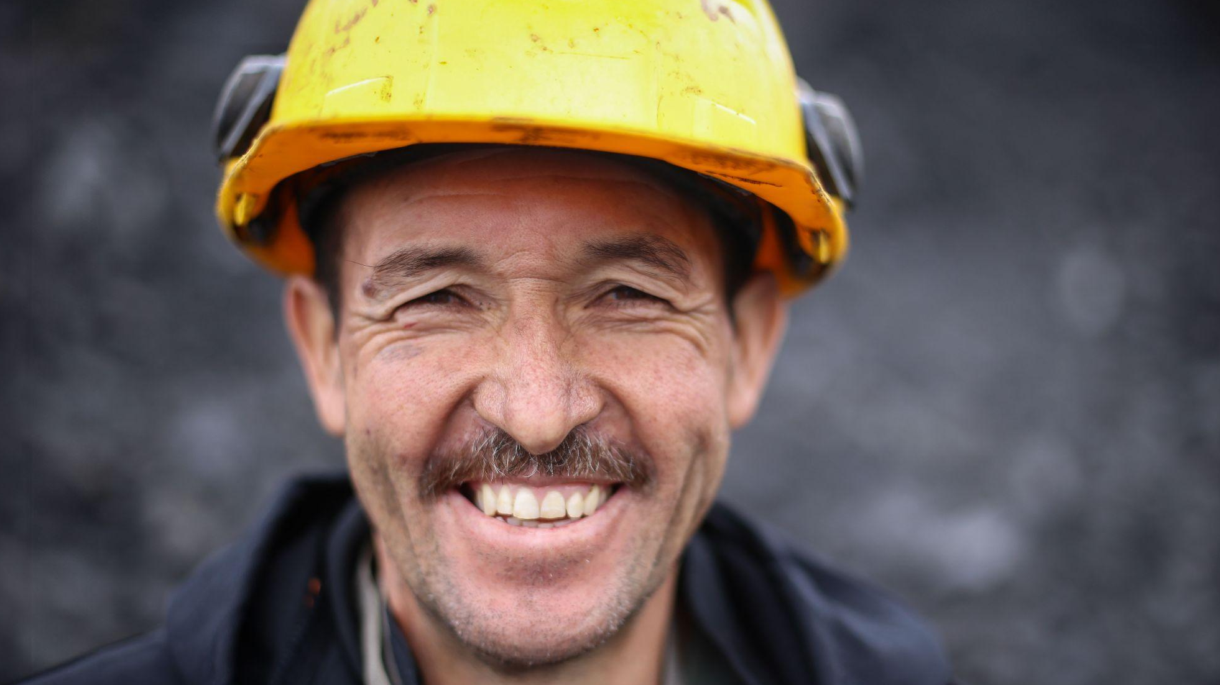
¡GRACIAS!
@upmecol UPME Oficial @upmeoficial
@upmeoficial @upmeoficial
www.upme.gov.co

